Slide 1
Doktora Tezi Önerisi:
Yavaş Piroliz ile Hidrokarbon Açısından Zengin Biyoyağ Eldesi ve Katma Değerli Ürüne Dönüşümünün Yapay Zeka Destekli Optimizasyonu
Hazırlayan: Orhun Uzdiyem
Danışman: Prof. Dr. Hayati Olgun
Ege Üniversitesi Güneş Enerjisi Enstitüsü – Enerji Teknolojisi Anabilimdalı
Ocak 2, 2024

Slide 2
İçerik
Tezin Amacı
Tezin Önemi ve Öncelikli Alanlar ile İlişkisi
Tezin Yenilikçilik ve Teknolojik Düzey Değerlendirilmesi
Tez Materyal ve Yöntemleri
Çalışma Planı, İş Paketleri-Zaman Çizelgesi
Kaynaklar Dizini

Slide 3
TEZİN
AMACI

Slide 4
Biyoyağın Değerlendirilmesi
Biyokütlenin yavaş pirolizi sırasında ortaya çıkan ürün biyoyağın değerlendirilerek katma değerli ürüne dönüştürülmesi
Biyoyağ, petrol türevlerine alternatif olabilecek değerli hidrokarbonları içeren bir üründür.
Biyokütlenin türüne ve proses koşullarına bağlı olarak biyoyağ içeriği de oldukça değişkenlik gösterir.^{[1]}
  Biyoyağın işlenmesi ve değerlendirilmesi süreçlerinin karmaşıklığı.
  Biyoyağın işleneceği prosesin seçiminde temel parametrenin biyoyağ kompozisyonu olması
Biyoyağ kalitesinin düşük olma ihtimali de uygulama alanını daraltmaktadır.^{[2]}
[1]: Zhang, S., Chen, T., Xiong, Y., Dong, Q., Effects of wet torrefaction on the physicochemical properties and pyrolysis product properties of rice husk, “Energy Conversion and Management”, 141(2017):403-409​​.
[2]: Keskin, T., Duman, G., Bioethanol production by syngas fermentatio from pyrolysis gas using mixed culture: Heat-pretreatment effect, “Pamukkale Univ Muh Bilim Derg, 26(7):1299-1307,2020

Slide 5
Tezin Amacı
Çalışmanın temel amacı:
  Biyokütlenin özelliklerine göre biyoyağ içeriğini tahmin edebilen bir yapay zeka modeli
  Yapılan tahminler doğrultusunda biyoyağdan üretilebilecek ürünlerin belirlenmesi
  Karar verilen ürünlerin üretiminde Model Öngörülü Kontrol (MÖK) senaryosu

Slide 6
Biyoyağ İçeriği Tahmini
Biyokütleden biyoyağ üretimi üzerine literatür taraması
Veritabanı hazırlanması
  Biyokütle özellikleri
    Kısa analiz sonuçları
    Elementel analiz sonuçları
    Isıl analiz sonuçları
  Proses koşulları
    Sıcaklık
    Bekleme süresi
    Katalist (Hidrothermal karbonizasyon da dahil)
  Biyoyağ kompozisyonu
    Hidroksil bileşikler
    Karbonil bileşikler
    karboksilik asitler
    Fenoller
    Karbonhidratlar
    Su içeriği v.b.

Slide 7
Biyoyağın Değerlendirilmesi
Biyoyağın hammadde olduğu prosesler
  Literatür taraması
  Proses tasarımı
    Ekipmanların belirlenmesi ve akış diyagramı
    Ekipmanların yüksek ürün kalitesi-düşük maliyet optimizasyonu

Slide 8
Model Öngörülü Kontrol
Model Öngörülü Kontrol (Model Predictiv Control - MPC)
  Ürün özelliklerini hesaplayan simülasyon modeli üzerinden optimizasyon yapar
  Proses kontrol parametrelerini belirler

Slide 9
TEZİN ÖNEMİ ve
ÖNCELİKLİ ALANLAR İLE İLİŞKİSİ

Slide 10
ÖNCELİKLİ ALANLAR
Biyokütleden üretilen biyoyağın değerlendirilmesi
  Yenilenebilir enerji teknolojileri (Ege Üniversitesi)
  Çevre dostu, sürdürülebilir kimyasal teknolojiler (Ege Üniversitesi)
  Atıkların geri kazanımı ve katma değeri yüksek malzeme üretimi (Ege Üniversitesi)
  İklim değişikliği (YÖK)
  Sürdürülebilir çevre (YÖK)

Slide 11
ÖNCELİKLİ ALANLAR
Biyokütleden üretilen biyoyağ içeriğinin öngörüsü
  Yapay zeka, makine öğrenmesi ve derin öğrenme (Ege Üniversitesi)
  Yapay zeka, makine öğrenmesi, arttırılmış ve sanal gerçeklik (YÖK)
Biyoyağın değerlendirilmesinde proses tasarımı ve model öngörülü kontrol
  Modelleme, simülasyon ve optimizasyon teknikleri ve uygulamaları
  Akıllı enerji sistemleri (YÖK)
  Enerji verimliliği (YÖK)

Slide 12
TEZİN YENİLİKÇİLİK ve
TEKNOLOJİK DÜZEY DEĞERLENDİRİLMESİ

Slide 13
YAPAY ZEKA KULLANIMI
Biyokütle özelliklerini ve proses koşullarını değerlendiren yapay zeka tabanlı bir model, bu alandaki mevcut yaklaşımlardan bir adım öteye geçen yenilikçi bir araştırmadır.
Bu modelin biyoyağ içeriğini daha doğru bir şekilde tahmin edebilmesi, bütüncül olarak proses verimliliğini ve ürün kalitesini artıracaktır.

Slide 14
OPTİMİZASYON ve KONTROL
Geliştirilecek model, proses koşullarının daha sistematik tanımlanmasını sağlayacağı için süreçlerin optimizasyonunu ve kontrolünü kolaylaştıracaktır.
Bu, enerji verimliliğini ve çevresel sürdürülebilirliği artıracak bir adım olacaktır.

Slide 15
ENDÜSTRİYEL UGULAMALARA ETKİ
Modelin geliştirilmesi, piroliz üzerine faaliyet gösteren endüstriler için yeni ve daha etkili işleme tekniklerinin yolunu açabilir.
Bu, hem ekonomik kazanç hem de çevresel etkiler açısından önemli bir katkı sağlayabilecekken, piroliz sistemlerinin yaygınlaşmasına da katkı sağlayabilecektir.

Slide 16
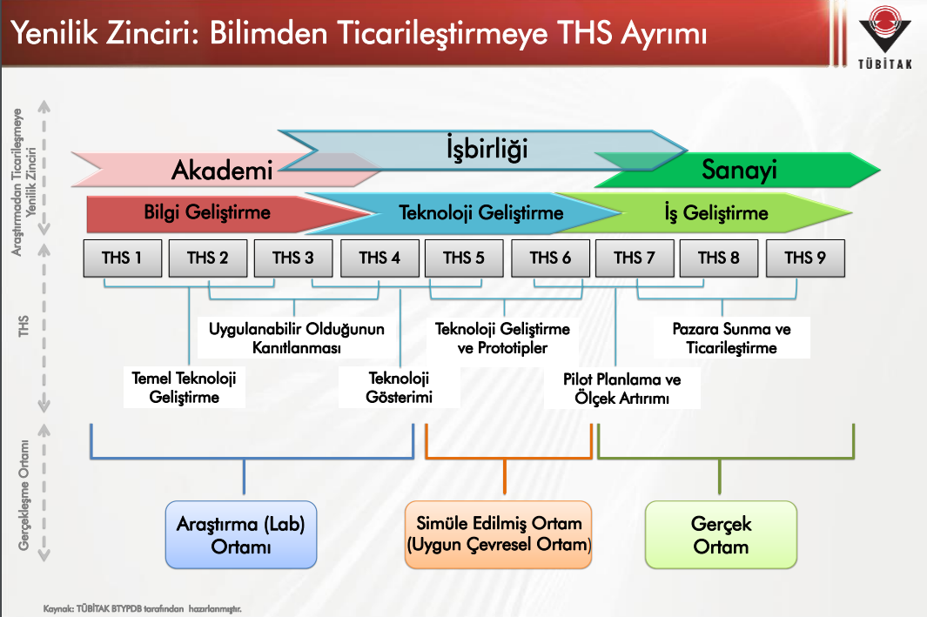
TEKNOLOJİK DÜZEY DEĞERLENDİRİLMESİ

Slide 17
TEZİN METERYALİ ve
YÖNTEMLERİ

Slide 18
BİYOYAĞ İÇERİĞİ ÖNGÖRÜSÜ
Biyokütleden biyoyağ üretimi
  Literatür taraması ve veritabanı oluşturulması
    SQL server
  Veritabanı kullanılarak yapay zeka modelinin eğitilmesi
    Öğrenme verisi ve doğrulama verisi^{[3]}
  Çeşitli makine öğrenmesi yöntemleri
    Yapay sinir ağları, karar ağaçları
    Python'un numpy, tensorflow, sklearn, pandas ve pyearth kütüphaneleri
[3]: Aniza, R., Chen, W., Yang, F., Pugazhendh, A., Singh, Y., Integrating Taguchi method and artificial neural network for predicting and maximizing biofuel production via torrefaction and pyrolysis, "Bioresource Technology", 343(2022)126140

Slide 19
BİYOYAĞ İÇERİĞİ ÖNGÖRÜSÜ
PYTHON programlama dili
  numpy: çok boyutlu diziler ve matrisler
  tensorflow: makine öğrenmesi algoritmaları
  sklearn: sonuç verisi analizi
  pandas: ham veri düzenlemesi
  pyearth: regresyon

Slide 20
BİYOYAĞIN DEĞERLENDİRİLMESİ
Proses tasarımı ve akış diyagramı hazırlanması
  Aspen Plus
Ekipman tasarımları ve optimizasyon
  C# programlama dili
  happ.tlb dosyası ile C#-Aspen entegrasyonu
  Metasezgisel optimizasyon yöntemleri
    Parçacık sürü optimizasyonu
    Genetik algoritma
    Nelder-Mead

Slide 21
MODEL ÖNGÖRÜLÜ KONTROL
MATLAB
  Model ile ürün öngörüsü
    Birden çok girdi-çıktı ilişkisi
    Maliyet hesaplanması
    Optimizasyon
    Değişken kısıtları

Slide 22
ÇALIŞMA PLANI
İŞ PAKETLERİ-ZAMAN ÇİZELGESİ

Slide 23
ÇALIŞMA PLANI
Literatür taraması:
  Biyokütle enerjisi üzerine makine öğrenmesi çalışmalarının taranması
Veritabanı hazırlanması:
  Farklı biyokütle kaynaklarından biyoyağ üretim sürecinin proses koşulları, hammadde özellikleri ve biyoyağ kompozisyonu açısından incelenmesi
Kod yazımı:
  Makine öğrenmesi kodlarının yazılması
  Programlanan makine öğrenmesi yöntemlerinin karşılaştırılması ve nihai modelin belirlenmesi
Katma değerli ürün seçimi ve proses modellemesi:
  Ürün ve proses seçimi, akış diyagramlarının oluşturulması
  Akış diyagramlarındaki ekipmanların optimizasyonunu yapacak olan yazılımın programlanması
MÖK senaryosunun oluşturulması:
  MÖK senaryosunun programlanması

Slide 24
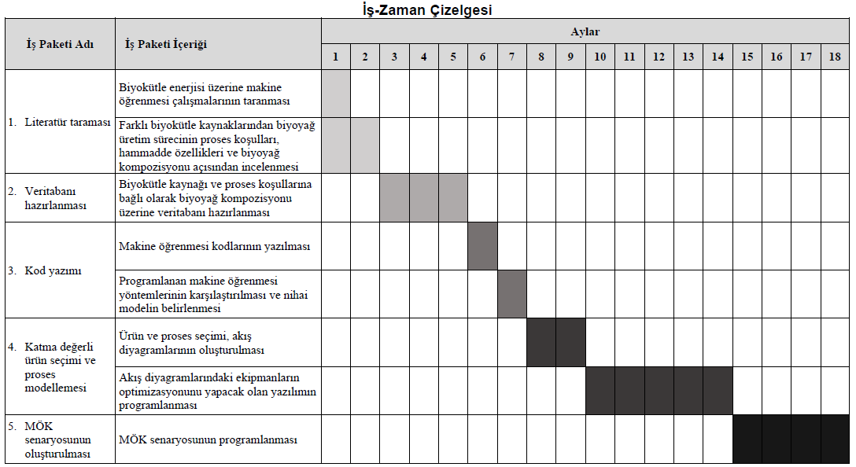
İŞ PAKETLERİ-ZAMAN ÇİZELGESİ

Slide 25
KAYNAKLAR DİZİNİ
Aniza, R., Chen, W., Yang, F., Pugazhendh, A., Singh, Y., Integrating Taguchi method and artificial neural network for predicting and maximizing biofuel production via torrefaction and pyrolysis, "Bioresource Technology", 343(2022)126140
Bridgwater, A. V., Review of fast pyrolysis of biomass and product upgrading, “Renewable and Sustainable Energy Reviews”, 52(2012):1282-1293​​.
Chang, C. C., Chen, C. P., Yang, C. S., Chen, Y. H., Huang, M., Chang, C. Y., Conversion of waste bamboo chopsticks to bio-oil via catalytic hydrothermal liquefaction using K2CO3, “Chemical Engineering Journal”, 288(2016):161-172​​.
Chen, D., Wang, Y., Liu, Y., Cen, K., Cao, X., Ma, Z., Comparative study on the pyrolysis behaviors of rice straw under different washing pretreatments of water, acid solution, and aqueous phase bio-oil by using TG-FTIR and Py-GC/MS, “Fuel”, 252(2019):1-9​​.
Chen, W., Aniza, R., Arpia, A.A., Lo, H., Hoang, A.T., Goodarzi, V., Gao, J., A comparative analysis of biomass torrefaction severity index prediction from machine learning, “Applied Energy”, 324(2022)119689
Chen, W. H., Huang, M. Y., Chang, J. S., Chen, C. Y., Lee, W. J., An energy analysis of torrefaction for upgrading microalga residue as a solid fuel, “Applied Energy”, 154(2015):622-630​​.

Slide 26
KAYNAKLAR DİZİNİ
Haq, Z.U., Ullah, H., Khan, M.N.A., Naqvi, S.R., Ahad, A., Amin, N.A.S., Comparative study of machine learning methods integrated with genetic algorithm and particle swarm optimization for bio-char yield prediction, "Bioresource Technology", 363(2022)128008
Hu, Z., Zhu, L., Cai, H., Huang, M., Li, J., Cai, B., Chen, D., Zhu, L., Yang, Y., Ma, Z., Enhancement of the production of bio-aromatics from bamboo pyrolysis: Wet torrefaction pretreatment coupled with catalytic fast pyrolysis, “Journal of Analytical and Applied Pyrolysis”, 169(2023):105818​​.
Kartal, F., Özveren, U., Prediction of torrefied biomass properties from raw biomass, “Renewable Energy”, 182(2022)578-591
Keskin, T., Duman, G., Bioethanol production by syngas fermentation from pyrolysis gas using mixed culture: Heat-pretreatment effect, “Pamukkale Univ Muh Bilim Derg, 26(7):1299-1307,2020
Kutlu, Ö., Koçar, G., Upgrading lignocellulosic waste to fuel by torrefaction: Characterisation and process optimization by response surface methodology. “Interational Journal of Energy Research”, 42(2018)4746-4760.
Leng, E., He, B., Chen, J., Liao, G., Ma, Y., Zhang, F., Liu, S., E, J., Prediction of three-phased product distribution and bio-oil heating value of biomass fast pyrolysis based on machine learning, “Energy”, 236(2021)121401.

Slide 27
KAYNAKLAR DİZİNİ
Nzihou, A., Stanmore, B., Lyczko, N., Minh, D. P., The catalytic effect of inherent and adsorbed metals on the fast/flash pyrolysis of biomass: a review, “Biomass and Bioenergy”, 116(2014):358-369​​.
Onsree, T., Tippayawong, N., Machine learning application to predict yields of solid products from biomass torrefaction, “Renewable Energy”, 167(2021)425-432.
Wang, S., Li, Z., Bai, X., Yi, W., Fu, P., Influence of inherent hierarchical porous char with alkali and alkaline earth metallic species on lignin pyrolysis, “Bioresource Technology”, 268(2018):323-331​​.
Yang, H., Yan, R., Chen, H., Lee, D. H., Zheng, C., Characteristics of hemicellulose, cellulose and lignin pyrolysis, “Fuel”, 86(12-13)(2007):1781-1788​​.
Zhang, S., Chen, T., Xiong, Y., Dong, Q., Effects of wet torrefaction on the physicochemical properties and pyrolysis product properties of rice husk, “Energy Conversion and Management”, 141(2017):403-409​​.
Zhu, X., Yinan, L., Wang, X., Machine Learning prediction of biochar yield and carbon contents in biochar based on biomass characteristics and pyrolysis conditions, “Bioresource Technology”, 288(2019):121527
Zhu, Z., Toor, S. S., Rosendahl, L., Yu, D. H., Chen, G. Y., Influence of alkali catalyst on product yield and properties via hydrothermal liquefaction of barley straw, “Journal of Cleaner Production”, 80(2015):284-292​​.

Slide 28
Vaktiniz
ve ilginiz
için
teşekkürler
…
Orhun Uzdiyem
orhun.uzdiyem@gmail.com

